Slide 1

大学生创新创业训练计划开题答辩
JLU
基于学生数据的学生时间合理化平台
吉时
主讲人： 朱陈超

Slide 2





目录
项目计划
项目背景
项目简介
项目创新点及可行性
人员分工

Slide 3
01
项目简介

Slide 4
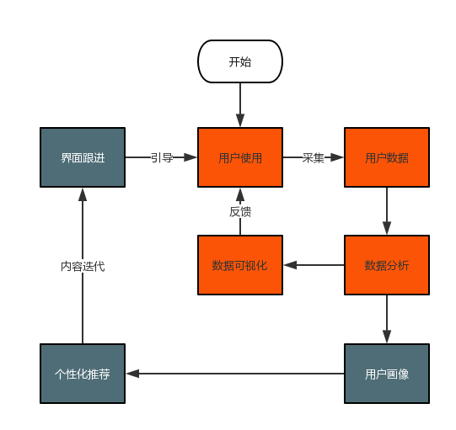
项目简介
吉时
面向吉大本科生
基于游戏化与数据挖掘的
时间合理化工具

Slide 5
02
项目背景

Slide 6


项目背景

Slide 7
项目背景

Slide 8
03
项目创新点
及
可行性

Slide 9



项目创新点
游戏化
驱动用户使用
是数据获取的主要方法
传统的习惯养成软件
ihour
种子习惯
学树
数据分析/挖掘
生成用户时间使用画像
每一个用户都有不同的特点
意志银行
自我修养
Doooer
timepie
seven
timeline
奇妙
清单
atimelogger
番茄土豆
iPodcast
故事贴
习惯
个性化
不同的用户看到的内容不同
用户喜欢的/用户欠缺的
百词斩
微习惯
kindle阅读
todoist
专心

Slide 10
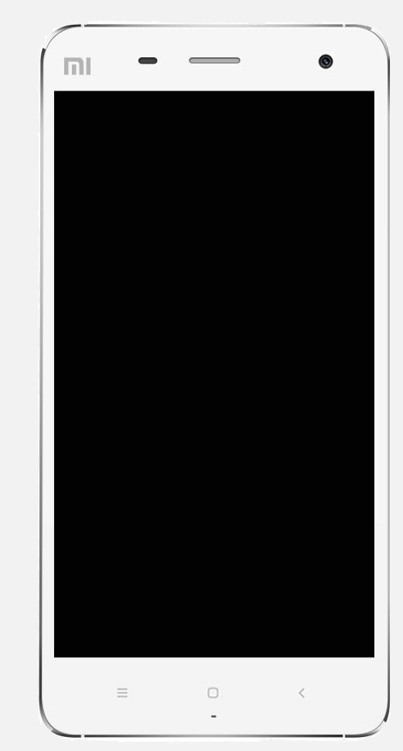
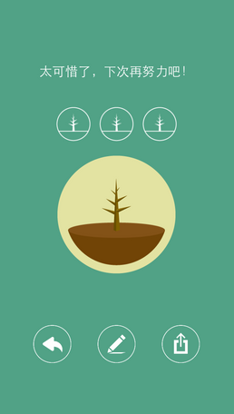
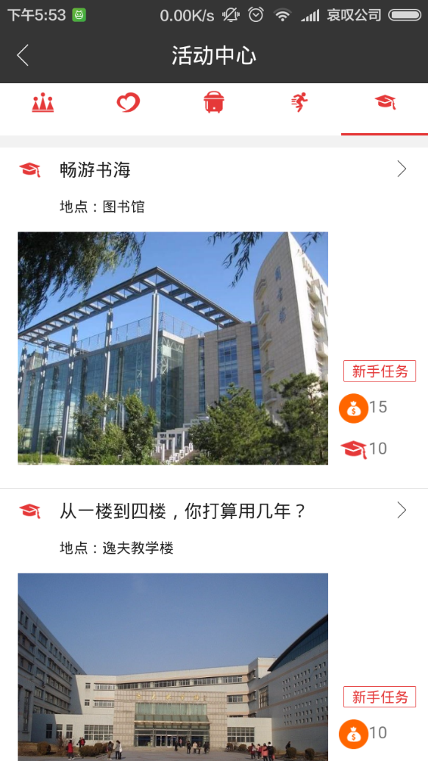
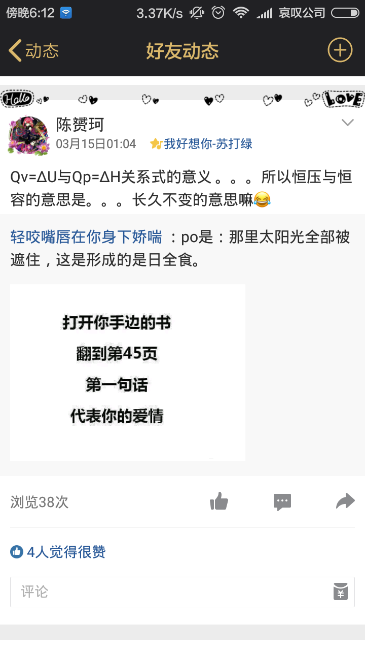
游戏化
Forest
Gamification

Slide 11
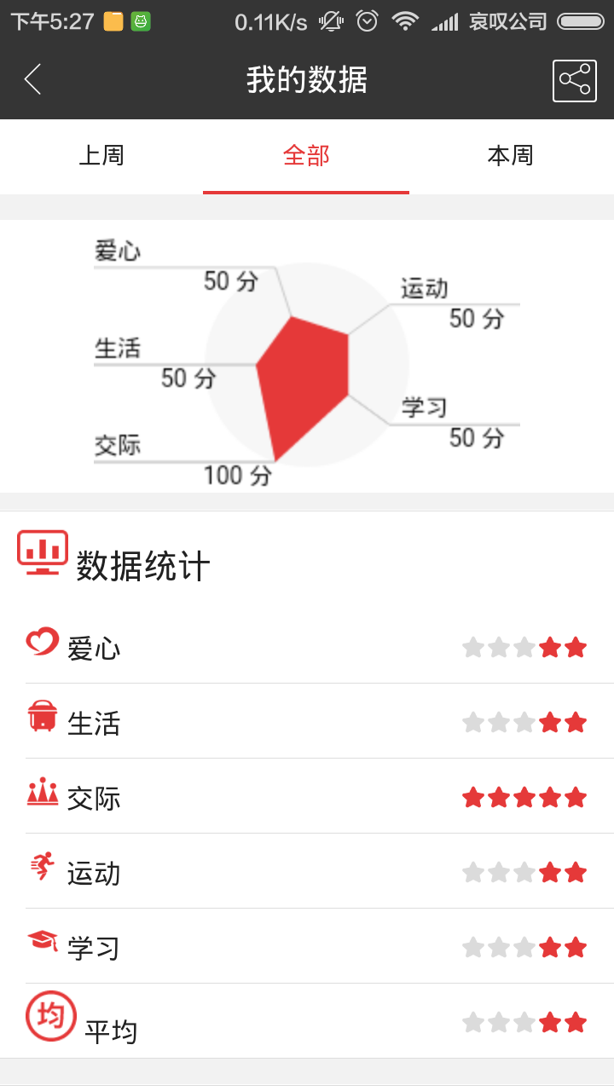
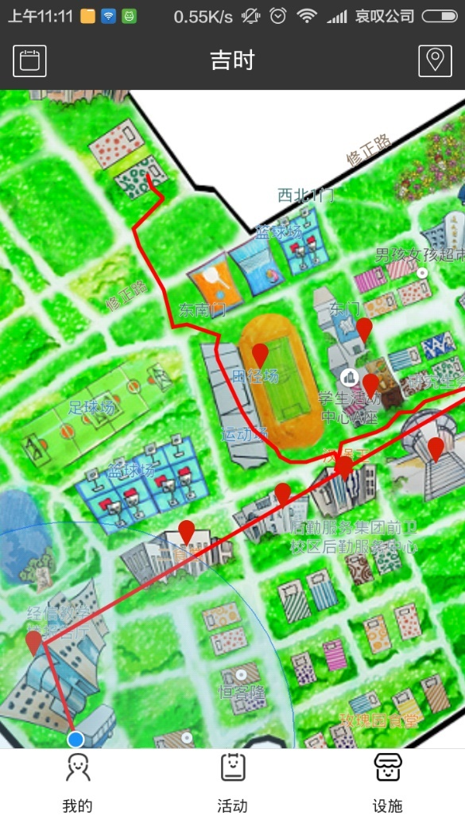

数据化
定位
时间、坐标
操作
行为、偏好
学生用户
活动
Data

Slide 12
数据化
九型性格测试
MBTI职业性格测试
霍兰德职业兴趣测试

Slide 13
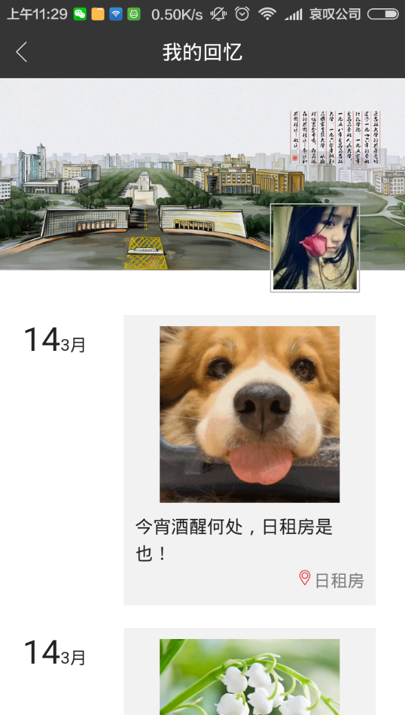
数据化
你是一个怎么样的人
你适合什么？
你适合怎么学习？
回忆情怀
Data

Slide 14




个性化
Individuation

Slide 15
04
项目计划

Slide 16
项目计划
1
2
3
平台搭建&校内调研
数据分析/挖掘算法学习
平台功能扩充&数据采集设计
日期
日期
日期
4
5
平台后端搭建
平台运营
日期
日期

Slide 17

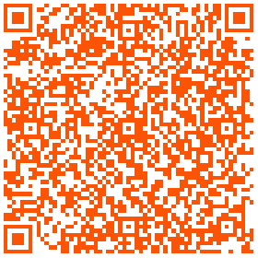
项目计划
吉时平台
数据反馈功能
平台运营
2017/2/18-2017/3/19
2017/2/18-2017/3/19
游戏化扩展功能
数据收集扩展功能
2017/2/18-2017/3/19
2017/2/18-2017/3/19
基础功能搭建
2017/2/18-2017/3/26
测试版

Slide 18
05
人员分工

Slide 19
人员分工
万家兵
朱陈超
程世瑶
李小民
郭年丰
平台开发
数据分析
产品设计
平台开发
美工
平台开发
平台内容
数据采集
平台内容

Slide 20

结束
感谢
——小组全体

